Slide 2







МБА
Автономная некоммерческая организация развития производства сырого молока
«Молочная Бизнес Академия» - это современный центр повышения квалификации для специалистов и управляющих молочных хозяйств.
Академия была учреждена в августе 2012 года национальным союзом производителей молока «СОЮЗМОЛОКО» и автономной некоммерческой организацией «ДОВЕРИЕ»
ПAРТНЕРЫ:
Группа компаний Danone в России и Фонд EcoSystem Danone. Французский Институт Животноводства (Institut de l’Elevage), Сargill, Орловский Государственный Аграрный Университет и Воронежский Государственный Аграрный Университет.

Slide 3
Миссия МБА
Передавать производителям молока передовые знания и опыт в сфере молочного животноводства и формировать высококвалифицированный кадровый резерв молочного бизнеса России.

Slide 4
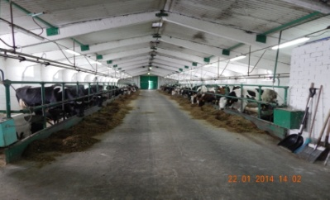
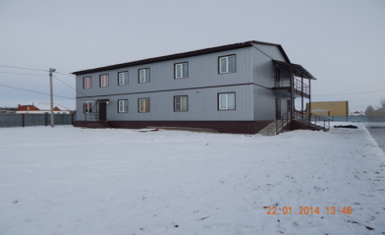
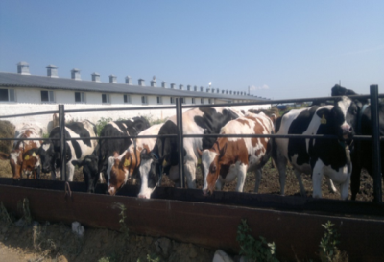
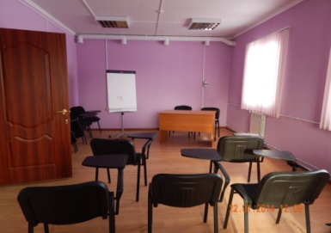
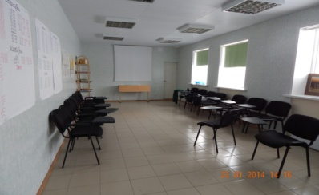
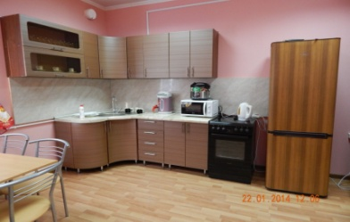
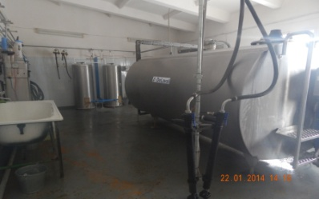
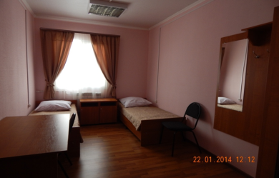
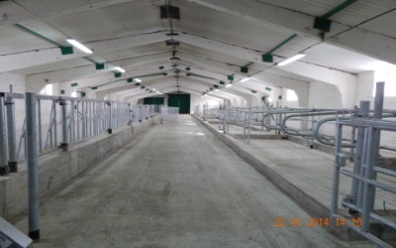
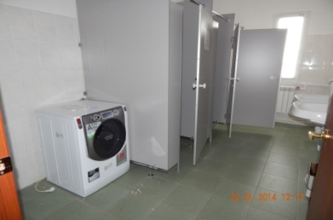
МБА сегодня
Учебные классы
Учебная ферма
  30 голов коров беспривязное
  содержание
  60 голов коров привязное
  содержание
Кампус
  9 комнат для проживания
  Зоны отдыха и приема пищи

Slide 5
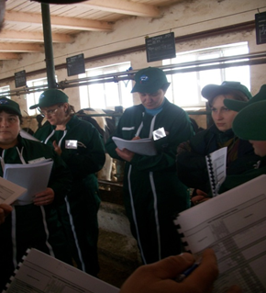
Подход к обучению
Все обучение построено в формате тренинга
Уникальность МБА заключается в том, что наши преподаватели проводят не только теоретическую часть, но и поддерживают интерактивный формат общения, а также сразу дают возможность участникам попробовать на практике всё своими руками.
Соотношение теории и практики 50/50
Обучение включает в себя:
лекционный материал
Индивидуальную работу и работу в группах
практические занятия на ферме

Slide 6
Преподаватели МБА
Ведущие преподаватели сельскохозяйственных ВУЗов, являющиеся практикующими консультантами , прошедшие стажировку во Франции в институте Д’Леваж.
Среди преподавателей МБА:
Заведующий кафедрой акушерства и физиологии сельскохозяйственных животных Воронежского государственного аграрного университета имени императора Петра I,
Доктор ветеринарных наук
Лободин Константин
Заведующего кафедрой технологии мяса и мясных продуктов Орловского государственного аграрного университета
Кандидат биологических наук
Лещуков Константин
Заведующий кафедрой Орловского государственного аграрного университета
Доктор сельскохозяйственных наук
Ляшук Роман

Slide 7

Программа тренингов
Курс
Содержание
Продолжительность
Аудитория
Технологический аудит молочной фермы
Комплексная оценка основных процессов на ферме:
Кормление, качество кормов, выращивание молодняка, сигналы коров, комфорт коров, качество молока, экология
5 дней
Главные специалисты
Углубленные курсы
Углубленный курс по направлениям:
Кормление и качество кормов
Менеджмент воспроизводства
Качество молока
3 дня каждый курс
Главные специалисты
Курс для директоров
Управление фермой :
Экономика фермы
Управление людьми
Аспекты окружающей среды
Качественное молоко
3 дня
Управляющий состав

Slide 8
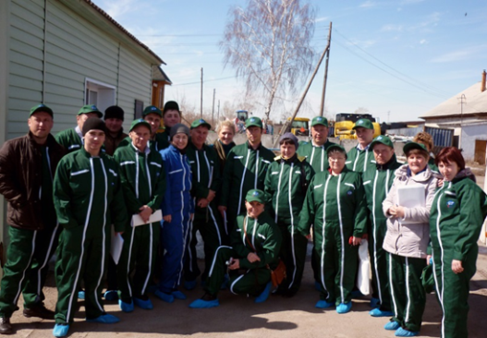
Технологически Аудит молочной фермы
Целевая аудитория: главные специалисты хозяйств, бригадиры МТФ и комплексов, специалисты среднего звена из хозяйств различных уровней продуктивности, молодые специалисты недавно окончивших ВУЗы, специалисты областных и районных управлений сельского хозяйства.
Содержание: данная программа позволит вам проводить комплексную оценку ситуации в хозяйстве. Вы сможете получить и систематизировать знания и практические навыки в области работы молочного производства. Программа охватывает все основные направления на ферме:
Кормление и качество кормов
Выращивание молодняка
Сигналы и комфорт коров
Менеджмент воспроизводства
Качество молока
Экологические аспекты

Slide 9
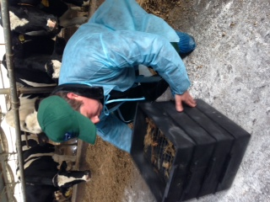
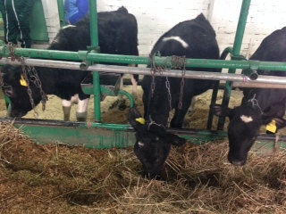
Управление кормлением на молочной ферме
Целевая аудитория: специалисты, занимающихся организацией кормления в молочных хозяйствах, расчетом рационов.
Содержание: в программе рассматриваются вопросы по организации рационального кормление на ферме и контроля кормление, способы как максимально приблизить расчетный и фактический рацион. Также разбираются вопросы кормления в зависимости от физиологии животных. Вы получите понимание европейских норм и принципов при расчете рациона. В тренинге существует раздел, посвященный выращиванию высококачественных кормов, способам влияния на уровень протеина и энергии в основных кормах. Представлены принципы выращивания высокопродуктивного ремонтного молодняка.
Длительность: 3 дня

Slide 10
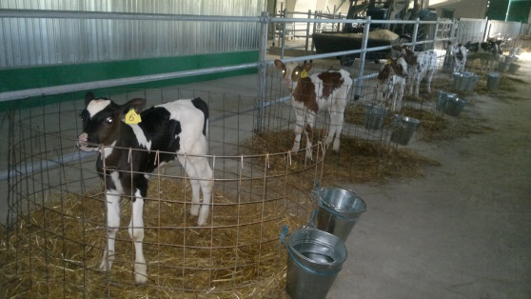
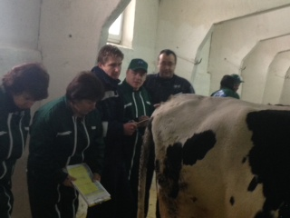
Управление воспроизводством на молочной ферме
Целевая аудитория: ветеринарные специалисты
Содержание: тренинг позволит определить факторы, которые влияют на ухудшение ситуации с воспроизводством, а также методы, как по предотвращению яловости, так и улучшению показателей. В рамках программы проходит практическая работа с УЗИ, разбираются вопросы управления и организации в воспроизводстве (ИО, выявление в охоте), рассматриваются экономика воспроизводства и новые подходы, которые применяются на рынке производителей молока.
Длительность: 3 дня

Slide 11
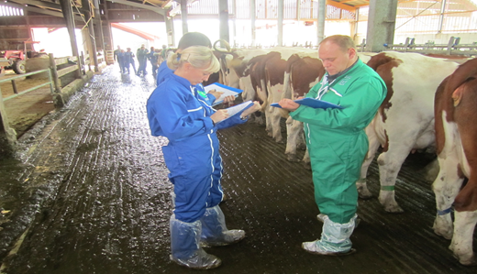
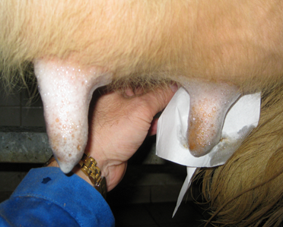
Управление качеством молока на молочной ферме
Целевая аудитория: специалисты разного уровня хозяйств, отвечающие за качество молока в хозяйстве.
Содержание: тренинг помогает понять экономические потери при снижении качества молока. В ходе тренинга на примере конкретной фермы Вы сможете выявить возможные ошибки при производстве молока, влияющие на снижение качественных показателей производимой продукции. Способы снижения и контроля соматических клеток, бактериальной обсемененности, точки замерзания, антибиотика в молоке. Мастит и его профилактика. Технология доения при различных системах содержания, контроль соблюдения технологий, технологические карты доения.
Длительность: 3 дня

Slide 12
Результаты обучения
За 2012-13 годы обучено 150 специалистов из различных хозяйств.
Таблица с результатами хозяйств ( 20% ПРОШЕДШИХ ОБУЧЕНИЕ).

Slide 13
Участие региона в обучении
100 % оплата обучения
Софинансирование
Рекомендация для производителей
* В 2012 Тюменский департамент с\х софинансировал обучение совместно с производителями и переработчиком молока.

Slide 14
Контакты МБА сайт: www.milkacademy.ru email: directormba@mail.ru тел: 8(910)2522232, 8(910)9102513910
Адрес: Россия, Липецкая обл., село Вербилово

